Slide 1




TOÁN
BÀI 39. LUYỆN TẬP CHUNG (TIẾT 1)

Slide 2


KHỞI ĐỘNG

Slide 3
Nêu cách chia số thập phân cho số tự nhiên?
Nêu cách chia số thập phân cho số thập phân?
Tính: 17,2 : 5

Slide 4



THỰC HÀNH- LUYỆN TẬP

Slide 5
Bài 1. Tính (theo mẫu)
a) 5,28 : 12
b) 0,36 : 9
c) 8,5 : 2,5
d) 4,25 : 0,17

Slide 6
Bài 1. Tính (theo mẫu)
a) 5,28 : 12
b) 0,36 : 9
5,28
12
0,36
9
5 2
0,44
0 36
0,04
48
0
0
Vậy 5,28 : 12 = 0,44
Vậy 0,36 : 9 = 0,04
c) 8,5 : 2,5
d) 4,25 : 0,17
8,5
2,5
4,25
0,17
3,4
85
25
1 00
0
0
Vậy 8,5 : 2,5 = 3,4
Vậy 4,25 : 0,17 = 25

Slide 7
Bài 2: Đặt tính rồi tính:
10,8 : 9
5,6 : 0,7
8,16 : 2,4
4,8 : 0,08
3,24 : 18
31,2 : 13

Slide 8
Bài 2: Đặt tính rồi tính:
10,8 : 9
5,6 : 0,7
8,16 : 2,4
4,8 : 0,08
3,24 : 18
31,2 : 13
10,8
9
0,7
3,24
18
5,6
1 8
1,2
3 2
0,18
5 2
0,44
0
1 44
48
0
0
31,2
13
5,6
0,7
4,80
0,08
5 2
2,4
0
8
00
60
0

Slide 9

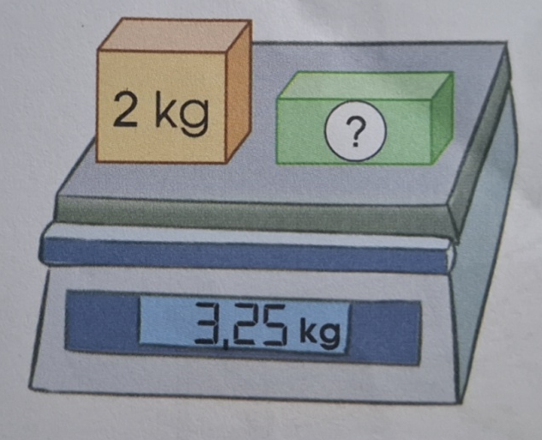
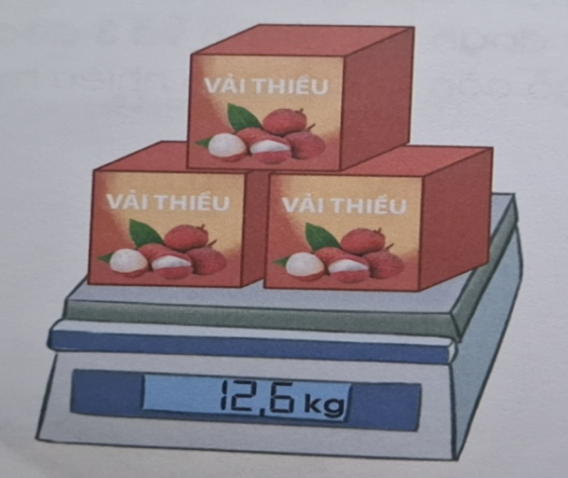
Bài 3:
Số
?
a)
b)
Hộp màu xanh cân nặng kg.
Mỗi hộp vải thiều cân nặng kg.
?
?

Slide 10
Bài 3:
Số
?
a)
b)
Hộp màu xanh cân nặng kg.
Mỗi hộp vải thiều cân nặng kg.
1,25
4,2

Slide 11



VẬN DỤNG

Slide 12



Mẹ Lan làm được 37,5 kg bột sắn dây. Mẹ đựng số bột đó vào 5 túi như nhau. Tính số ki-lô-gam bột trong mỗi túi.

Slide 13
Số ki-lô-gam bột trong mỗi túi là:
37,5 : 5 = 7,5 (kg)
Đáp số: 7,5 kg bột

Slide 14
Ghi nhớ các nội dung vừa học
✰
Chia số thập phân cho số tự nhiên.
✰
Chia số thập phân cho số thập phân.

